Slide 1
Hardware
Digitální a mediální gramotnost

Slide 2
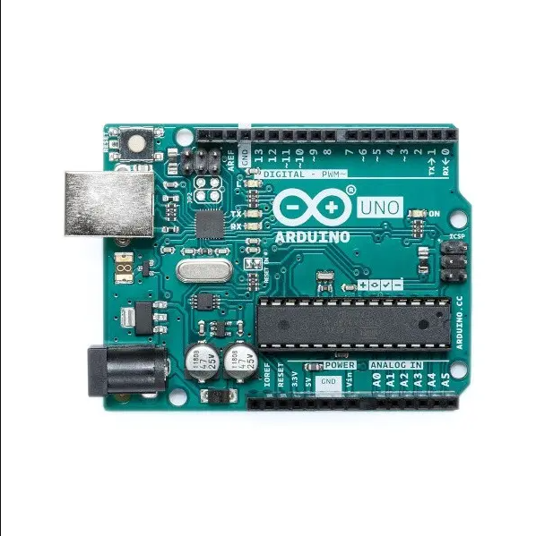
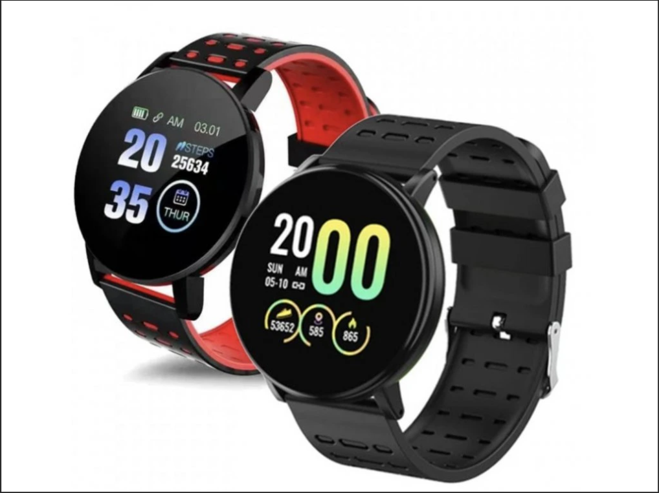
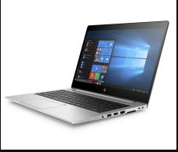
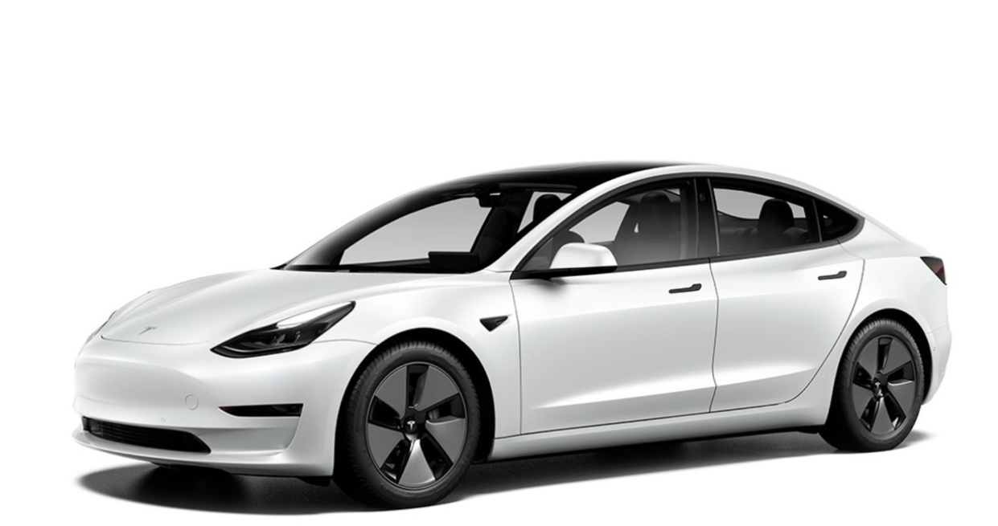
Co všechno je počítač?
Počítač není jen stolní PC nebo notebook
Mobil, tablet, chytré hodinky
Auto, televize, router
Pračka nebo lednička má procesor
Který hardware by nefungoval bez software?

Slide 3
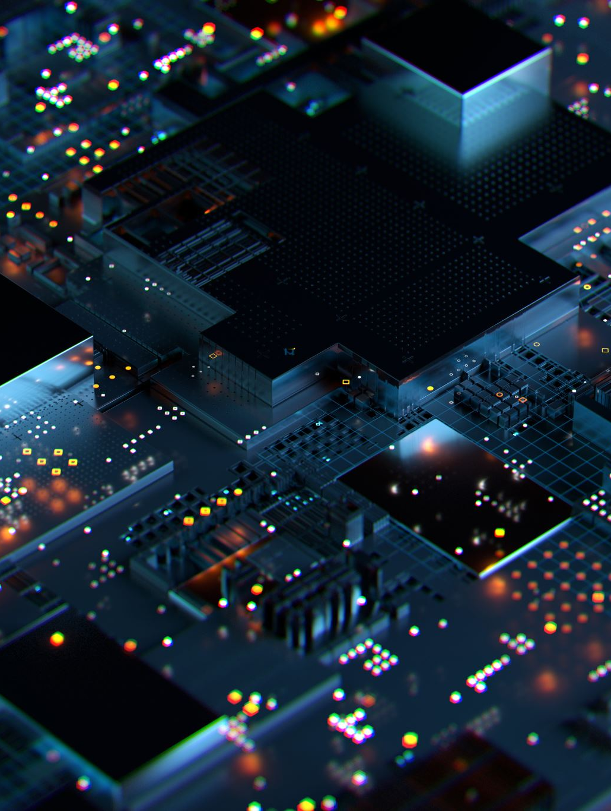
Hardware, software, firmware
Hardware – fyzická část zařízení
Procesor, paměti, základní deska, spoje
Software – programy, řídící hardware
Operační sytém
Firmware – software zanesený přímo na zařízení
BIOS
Co by se stalo, pokud by se poškodil firmware?
Notes:
Zařízení by nebylo spustitelné

Slide 4
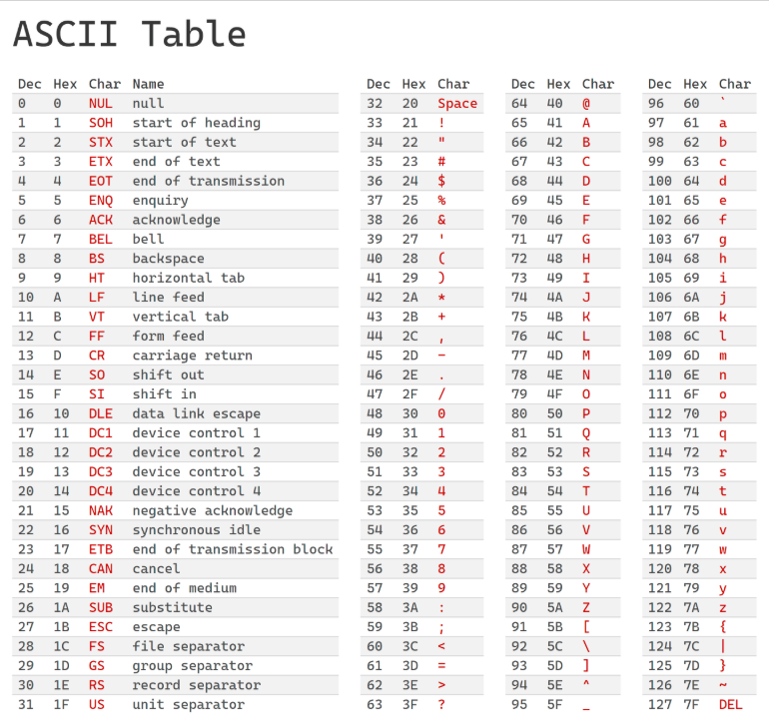
Bit, bajt, slovo
Bit – nejmenší jednotka v informatice
Bajt – 8 bitů
Slovo / Word – několik (2, 4, 6, 8, …) bajtů
Pro reprezentaci znaku typicky využíváme 1B
Pro reprezentaci všech písmen a symbolu – cca 100 různých hodnot
ASCII tabulka
Kolik různých znaků lze vyjádřit pomocí jednoho bajtu?
Notes:
256

Slide 5
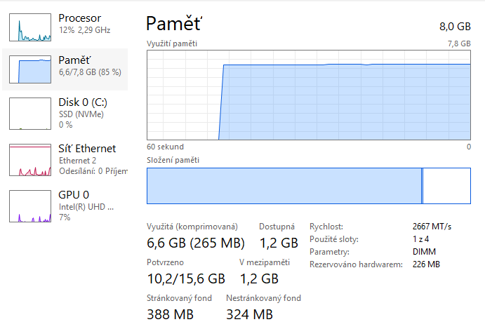
Jednotky kapacity paměti
1 kB = 1000 B
1 KiB = 1024 B
1 MB = 1000² B
1 MiB = 1024² B
V počítačích se častěji používá binární přístup
RAM × ROM × SSD = různé účely
Kolik bajtů má 1GiB?
Notes:
1 073 741 824

Slide 6
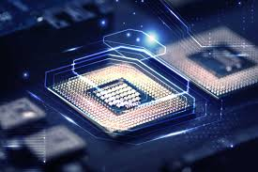
Vývoj a miniaturizace
Od místnosti plné elektronky → k čipu v mobilu
Menší, výkonnější, úspornější
Dříve byly jednotlivé komponenty zvlášť - procesor, paměti, grafická karta
Dnes jsme schopni vše umístit na samotný čip
SoC - System on Chip

Slide 7
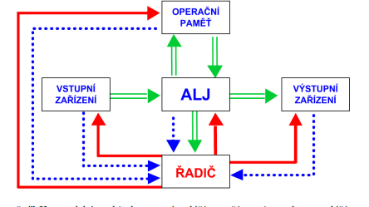
Von Neumannova architektura
Navržena r. 1945 Johnem von Neumannem
Jedna paměť pro data i instrukce
CPU čte instrukce → provádí → ukládá výsledky
ALU

Slide 8
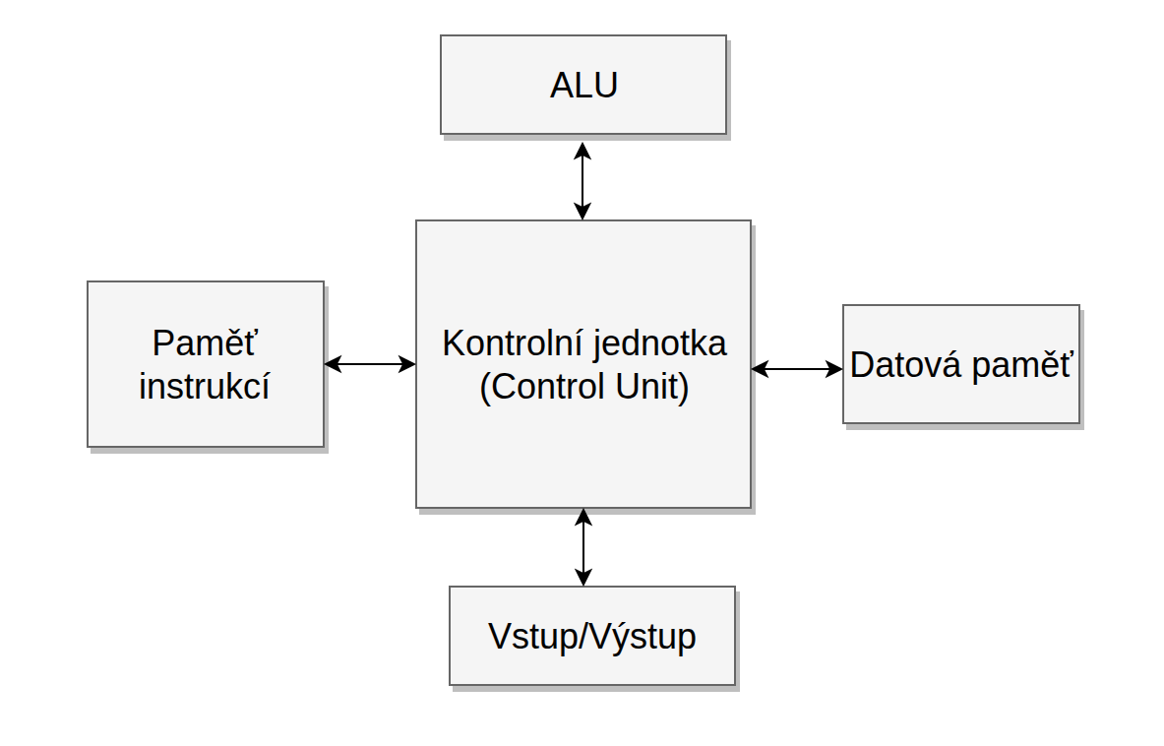
Harvardská architektura
Oddělená paměť pro data a instrukce
Rychlejší přístup
Využití například pro Arduino

Slide 9
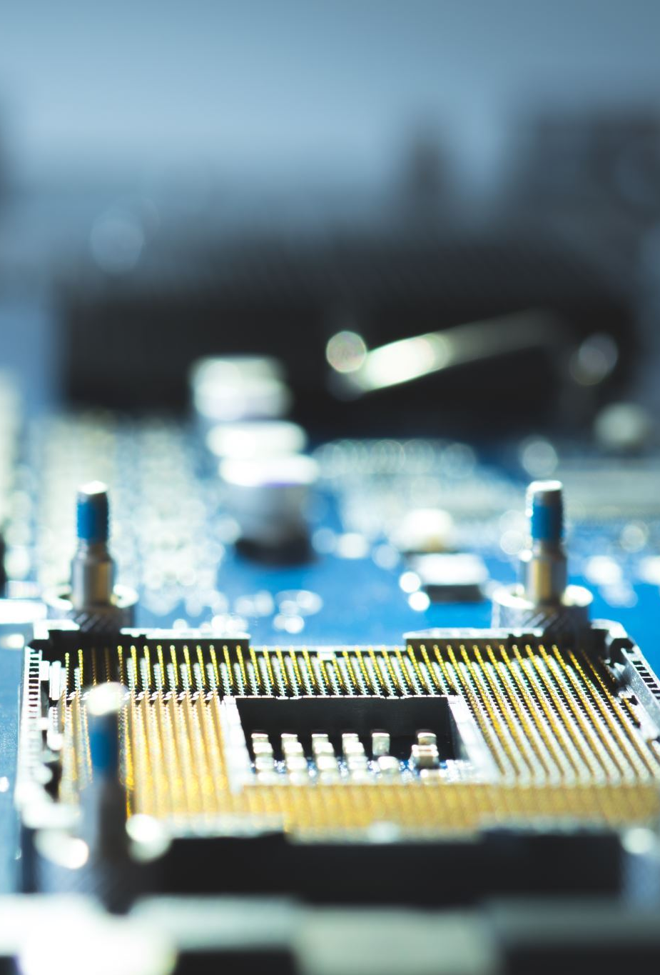
Současná architektura procesorů
Architektura stojí na sadě instrukcí, které procesor obsahuje
CISC - kompletní sada instrukcí
RISC - redukovaná sada instrukcí (často specializovaná na příslušné zařízení)
X86 – počítače a notebooky (Intel, AMD) - CISC ARM – mobily, tablety, IoT, Apple M1/M2 - RISC RISC-V – otevřená architektura budoucnosti
Proč má telefon jinou architekturu procesoru než PC?
Notes:
Telefony potřebují úspornost (RISC), PC výkon a kompatibilitu (CISC).

Slide 10
Číselné soustavy
Jak procesor chápe čísla?
Počítače pracují ve dvojkové (binární) soustavě
Základem jsou hodnoty 1 a 0 (pravda, nepravda)
Každá pozice odpovídá mocnině základu (2⁰, 2¹, 2², 2³ , …)
V matematice a běžném životě používáme desítkovou soustavu
Další častou používanou soustavou je 16 (hexadecimální)
Dvojková | Desítková | Šestnáctková
1101 | 13 | D
11 | 3 | 3
10011 | 19 | 13
Notes:
Ukázat převody mezi jednotkami

Slide 11
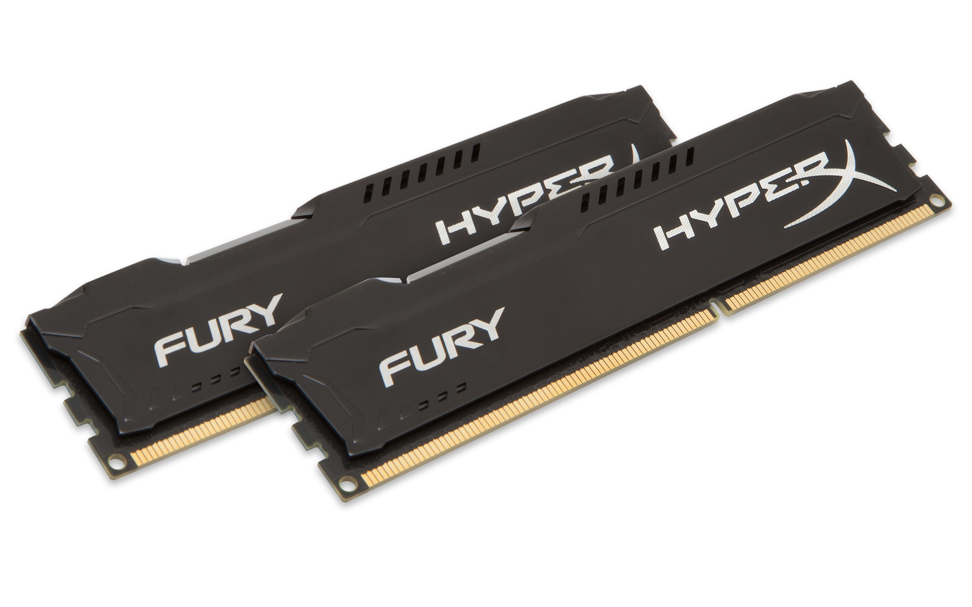
Paměti
Každý typ paměti v počítači má svou specifickou úlohu
Liší se kapacitou, rychlostí, stabilitou uložení a tím pádem i cenou
Čím blíže procesoru, tím je paměť menší, rychlejší a často se mění
RAM - dočasná, rychlá, volativní (závislá na elektrickém napětí)
Random Access Memory - operační paměť
ROM/FLASH - permanentí, nevolativní (nezávislá na napájení)
BIOS
Flash paměti - datové klíčenky
SSD/HDD - velká kapacita, trvalé uložení
HDD - magnetický záznam
SSD - stejný typ pamětí jako FLASH, jen lepší řadič

Slide 12
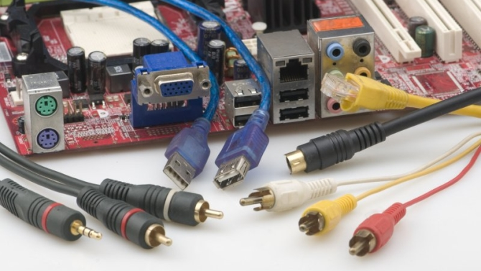
Připojovací rozhraní - porty
Historie: PS/2, VGA, paralelní port
Současnost: USB-C, HDMI, Thunderbolt
Bezdrátově: Wi-Fi, Bluetooth, NFC

Slide 13
Hardware kam se podíváš
Zvolte si libovolné HW zařízení, se kterým běžně potkáváte v domácnosti
Počítač, konzole, mobil, router, auto, lednice, TV, …
Odpovězte na následující otázky (10 minut):
Jaké klíčové hardware komponenty zařízení obsahuje?
Jaký typ procesorové architektury by pravděpodobně využívalo a proč?
Co v zařízení představuje firmware?
Co by se stalo, kdyby selhal firmware nebo paměť?
Diskutujte ve dvojicích své výstupy (5 minut)
Prezentujte nabyté informace zbytku třídy (10 minut)

